Slide 1
DataSets

Slide 2
Quero guardar meus datasets no github é possível?
Sim
E como?

Slide 3
Vamos salvar um arquivo chamado tracking.csv

Slide 4
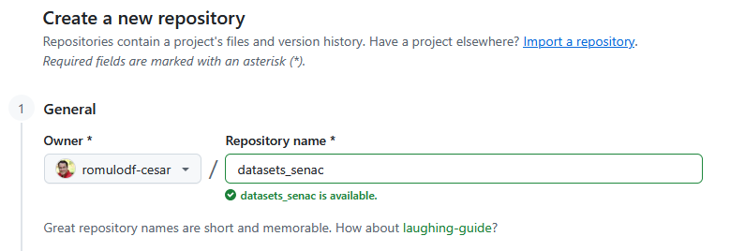

Slide 5
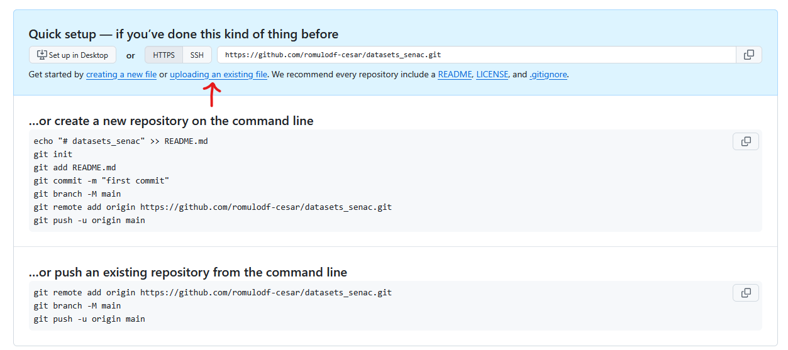

Slide 6
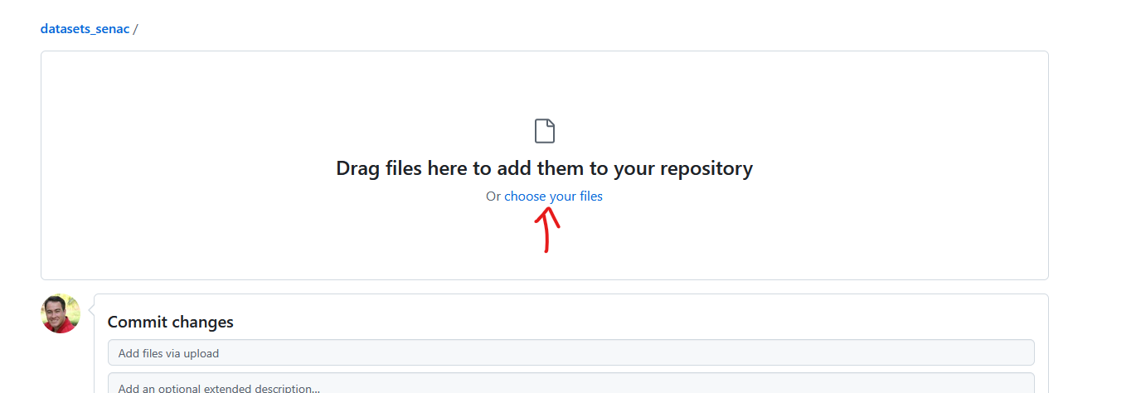

Slide 7
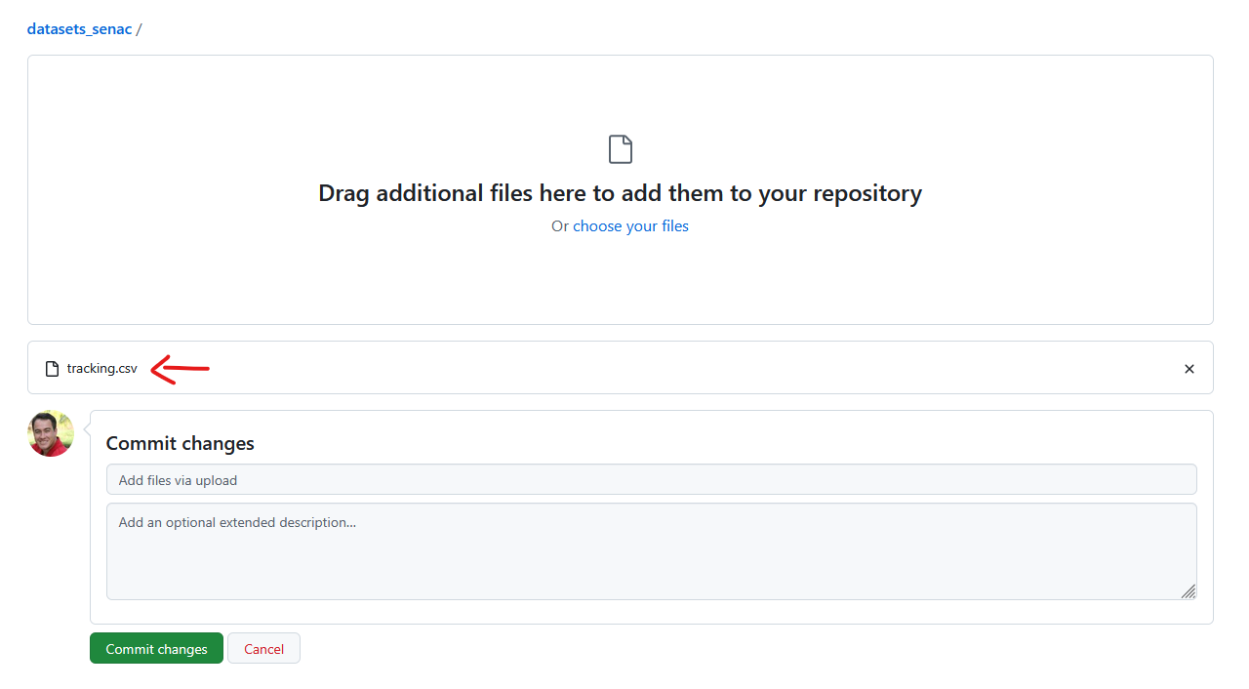

Slide 8
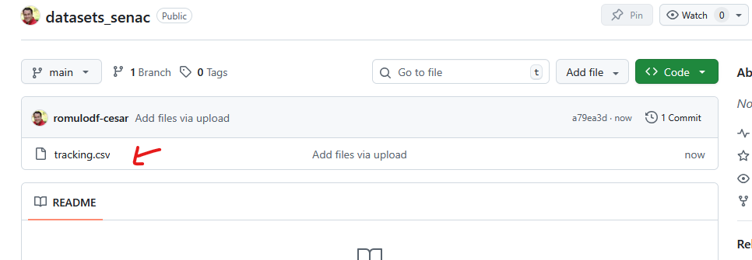

Slide 9
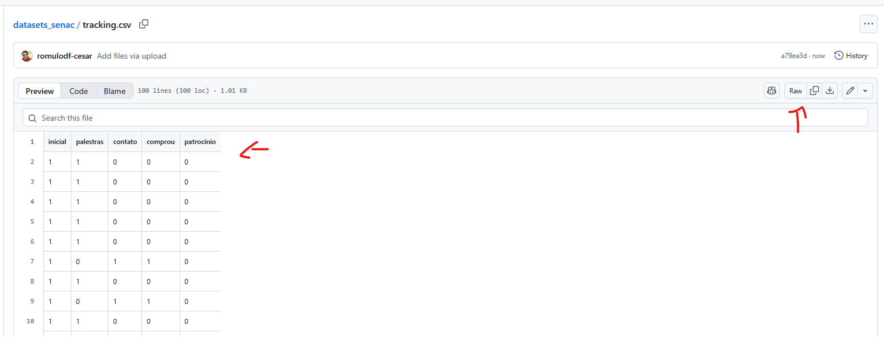

Slide 10
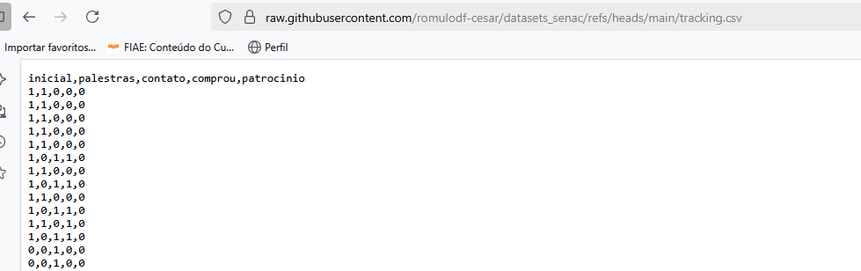
Pronto! Meu dataset tá na nuvem!

Slide 11
Agora vamos voltar pra terra..kkk

Slide 12
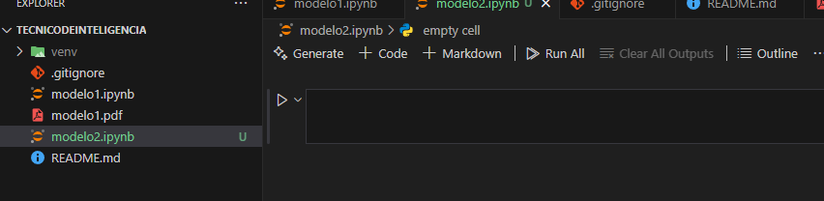
Modelo 2

Slide 13
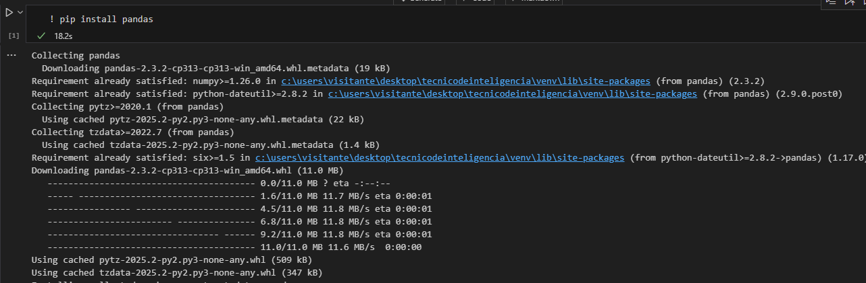

Slide 14
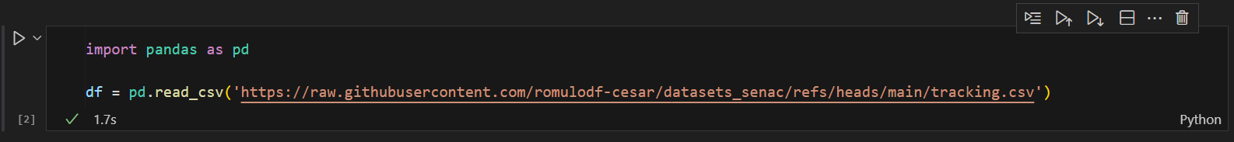

Slide 15


Slide 16
por gentileza crie um site em html com design ultra moderno com principios de desing thinking , ux Design e Design UI. Segue o contexto do site. Coloque html , bootstrap, jquery, jquery UI, JavaScript, HTML 5, CSS 3 , Canvas com animações. O site deve estar em formato de um game pixel art 2D pois se trata de um site de eventos de jogos. Coloque o css , javascript e tecnologias na mesma página. Sendo um landpage estilo captura de lead.

Slide 17
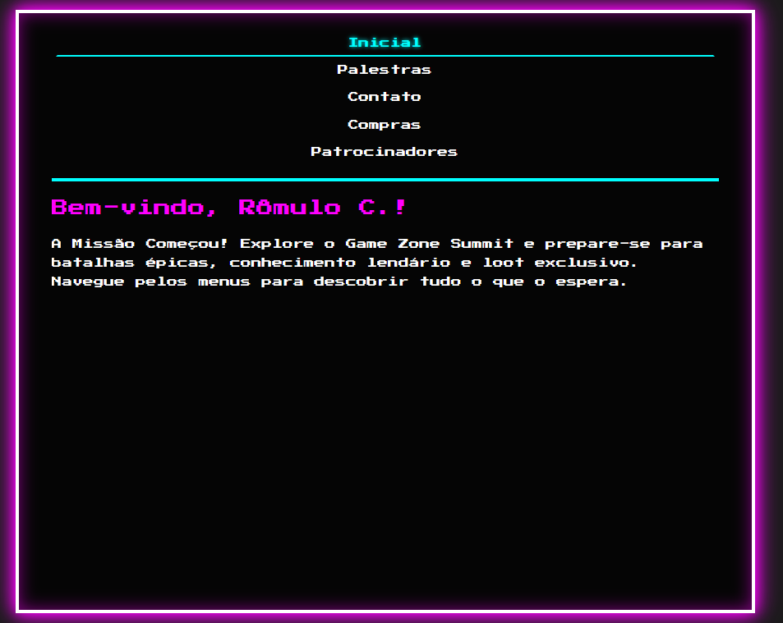

Slide 18
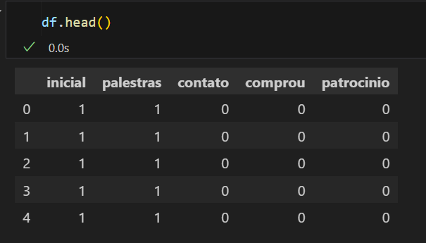
Voltando ao notebook
Nas cinco primeiras linhas tiveram o mesmo comportamento

Slide 19
Nosso objetivo é treinar para tentar adivinhar se a pessoa vai ou não comprar, pois, se a pessoa não for comprar, gostaríamos que aparecesse no canto da página uma mensagem, como:
"Olá! Gostaria de conversar conosco para entender se faz sentido você comprar o ingresso para o nosso evento?".

Slide 20
A ideia é mostrar esse anúncio somente se acharmos que a pessoa não vai comprar. Se ela vai comprar e exibimos um anúncio desse tipo na tela, podemos, inclusive, atrapalhar a navegação da pessoa. Portanto, é importante estimar se a pessoa vai comprar ou não.

Slide 21
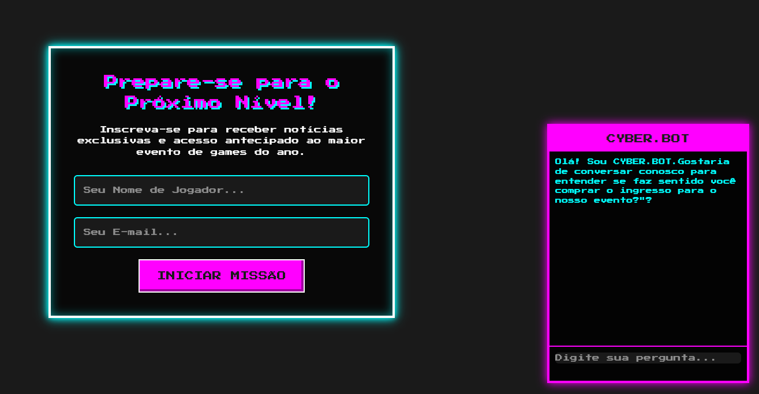

Slide 22
A ideia é mostrar esse anúncio somente se acharmos que a pessoa não vai comprar. Se ela vai comprar e exibimos um anúncio desse tipo na tela, podemos, inclusive, atrapalhar a navegação da pessoa. Portanto, é importante estimar se a pessoa vai comprar ou não.

